Slide 1
Capítulo 08: Escoamento interno

Slide 2
Introdução
No escoamento interno, o fluido encontra-se confinado por uma superfície. Nesse caso, a camada-limite é incapaz de se desenvolver sem finalmente ter seu desenvolvimento restringido.
Aplicações: aquecimento e resfriamento de fluidos usados em processos químicos, controle ambiental, conversão de energia.

Slide 3
Considerações fluidodinâmicas
Condições de escoamento:
Considerando-se o escoamento laminar no interior de um tubo circular de raio r₀, no qual o fluido entra com velocidade uniforme.
Ao entrar no tubo, os efeitos viscosos se tornam importantes e uma camada-limite se desenvolve com o aumento de x.
Em um certo ponto do escoamento, há a fusão da camada-limite no eixo central do tubo.

Slide 4
Considerações fluidodinâmicas
A partir desse ponto, os efeitos viscosos se estendem ao longo de toda a seção transversal do tubo e o perfil de velocidades não mais se altera com a posição. Diz-se, então que o perfil de escoamento está plenamente desenvolvido.
Região de escoamento invíscido
Região da camada limite
$$u\left(r,x\right)$$
$$u$$
$$r$$
$$δ$$
$$r_{0}$$
$$δ$$
Região de entrada hidrodinâmica Região plenamente desenvolvida
$$x$$
$$x_{fd,h}$$

Slide 5
Considerações fluidodinâmicas
O ponto em que a condição de escoamento plenamente desenvolvido é alcançada é conhecido como comprimento de entrada fluidodinâmico, x_{cd,y}.
Na região de escoamento plenamente desenvolvido o perfil de velocidades é parabólico (para escoamento laminar); no caso de escoamento turbulento, o perfil é mais achatado devido à mistura turbulenta na direção radial.

Slide 6
Considerações fluidodinâmicas
Número de Reynolds:
Número de Reynolds crítico, que corresponde ao surgimento da turbulência:
Observa-se, contudo, que números de Reynolds muito maiores (Re_{D} ≈ 10000) sejam necessários para a obtenção de condições plenamente turbulentas.

Slide 7
Considerações fluidodinâmicas
Para o escoamento laminar (Re_{D} ≤ 2300), o comprimento de entrada fluidodinâmica pode ser obtido através de uma expressão com a forma:
No caso do escoamento turbulento, como primeira aproximação, tem-se:

Slide 8
Considerações fluidodinâmicas
Assim, será admitido que o escoamento será plenamente desenvolvido para
Velocidade média:
A vazão mássica do escoamento através de um tubo pode ser avaliada por

Slide 9
Considerações fluidodinâmicas
Para o escoamento de fluido incompressível, em regime estacionário e em tubo com área de seção transversal constante, tanto a vazão mássica quanto a velocidade média são independentes de x. Nesse caso, para um tubo circular, tem-se:
A vazão mássica também pode ser respresentada pela integral do fluxo de massa na seção transversal do tubo.

Slide 10
Considerações fluidodinâmicas
Para esse caso:
E a velocidade média, para escoamento de fluido incompressível em tubo circular, será dada por:

Slide 11
Considerações fluidodinâmicas
Perfil de velocidades na região de escoamento plenamente desenvolvido
O perfil de velocidades para o escoamento laminar de fluido incompressível com propriedades constantes, na região plenamente desenvolvida, de um tubo circular, pode ser facilmente determinado.
Características fluidodinâmicas:
Assim, a velocidade será tal que u(x,r) = u(r).

Slide 12
Considerações fluidodinâmicas
A dependência radial da velocidade axial pode ser obtida através da solução da equação da quantidade de movimento linear na direção x, resultando em

Slide 13
Considerações fluidodinâmicas
Gradiente de pressão e fator de atrito no escoamento plenamente desenvolvido
Fator de atrito de Moody (ou de Darcy):
Coeficiente de atrito ou fator de atrito de Fanning:

Slide 14
Considerações fluidodinâmicas
Tem-se para o escoamento laminar plenamente desenvolvido:
No caso do escoamento turbulento plenamente desenvolvido, a análise é mais complicada e depende de resultados experimentais. Fatores de atrito são normalmente apresentados no diagrama de Moody.

Slide 15
Considerações fluidodinâmicas

Slide 16
Considerações fluidodinâmicas
Equação de Miller para escoamentos turbulentos:
Sendo e a rugosidade absoluta do duto.
Perda de carga para região plenamente desenvolvida:

Slide 17
Considerações térmicas
Camada-limite térmica:
Se o fluido entra no tubo a uma temperatura uniforme T(r,0) menor que a temperatura da superfície do tubo, ocorre a transferência de calor por convecção e uma camada-limite térmica começa a se desenvolver.
Se a condição na superfície do tubo for a imposição de temperatura ou fluxo térmico uniformes, termina-se por atingir uma condição plenamente desenvolvida.

Slide 18
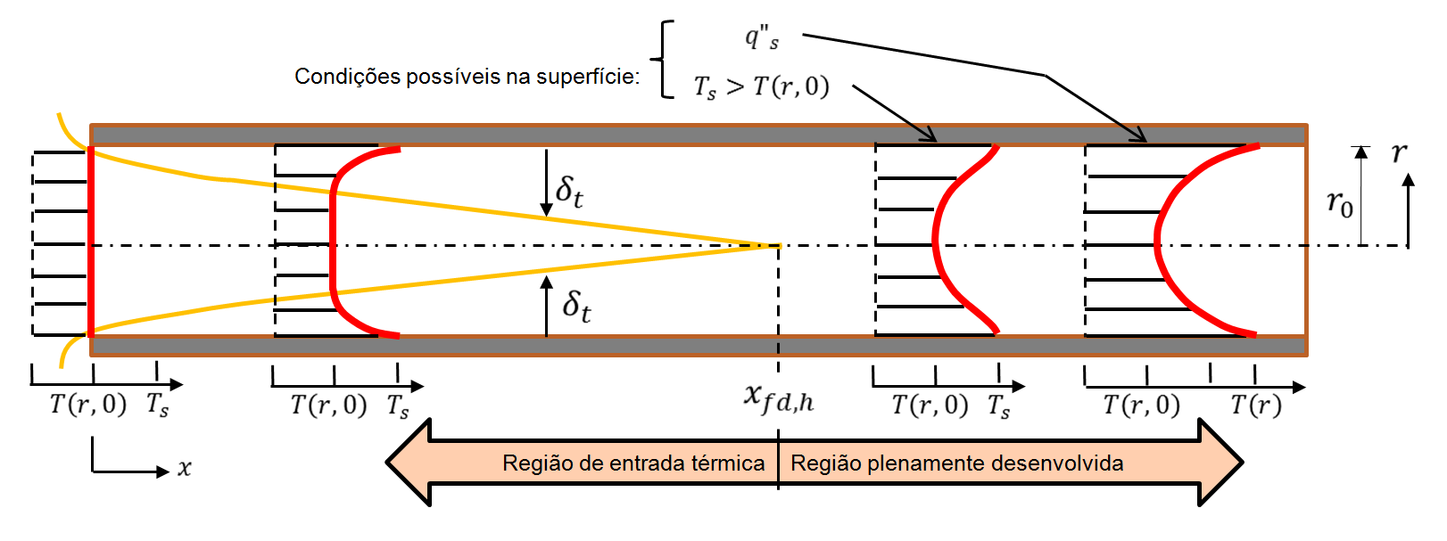
Considerações térmicas
A forma do perfil de temperaturas plenamente desenvolvido T(r,x) difere em função da condição mantida na superfície (temperatura ou fluxo uniformes).

Slide 19
Considerações térmicas
Para escoamento laminar, o comprimento de entrada térmico pode ser representado por
Nota-se que, caso Pr > 1, a camada-limite fluidodinâmica se desenvolve mais rapidamente do que a camada-limite térmica (x_{cd,y} < x_{cd,t} ).

Slide 20
Considerações térmicas
Para fluidos com número de Prandtl extremamente elevados, como óleos (Pr ≥ 100), x_{cd,y} é muito menor que x_{cd,t} sendo razoável admitir um perfil de velocidades plenamente desenvolvido ao longo de toda a região de entrada térmica.
Temperatura média:
Assim como no caso da velocidade, para um escoamento interno requer-se o uso de uma temperatura média (ou média de mistura).

Slide 21
Considerações térmicas
Quantidade de calor acumulado (taxa líquida de saída de entalpia):
Definido-se, então, a taxa real de advecção de energia térmica (ou entalpia) na seção transversal, tem-se:

Slide 22
Considerações térmicas
Para um tubo circular e fluido com propriedades constantes, tem-se
Lei de Newton do resfriamento:
A temperatura média T_{m} é uma temperatura de referência conveniente para escoamentos internos:

Slide 23
Considerações térmicas
Condições plenamente desenvolvidas
Embora o perfil de temperaturas T(r) continue variando com x, a forma relativa desse perfil permanece inalterada quando alcançadas as condições plenamente desenvolvidas e então:
Isto ocorre quando há um fluxo uniforme na superfície ou existe uma temperatura superficial constante.

Slide 24
Considerações térmicas
Avaliando-se a expressão anterior na superfície do tubo, tem-se que
Associando o resultado à lei de Fourier, obtém-se

Slide 25
Considerações térmicas
Obtém-se, então que:
Assim, tem-se que no escoamento de um fluido com propriedades constantes, plenamente desenvolvido termicamente, o coeficiente local de transferência de calor por convecção é uma constante, independente de x.

Slide 26
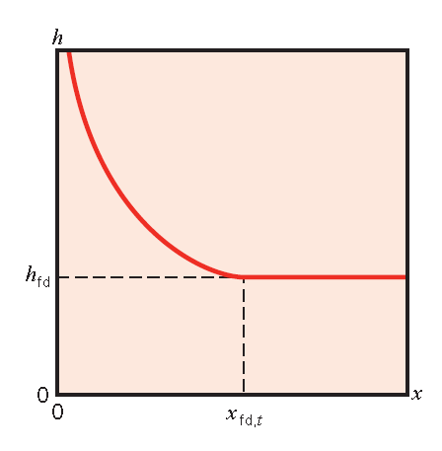
Considerações térmicas
Variação axial do coeficiente convectivo:

Slide 27
Considerações térmicas
Outros resultados relevantes:
Para fluxo térmico na superfície uniforme: constante
Para temperatura superficial uniforme: T_{s} constante

Slide 28
Balanço de energia
Hipóteses:
Fluido incompressível;
Dissipação viscosa desprezível;
Transferência de calor na direção axial desprezível.
Balanço de energia:

Slide 29
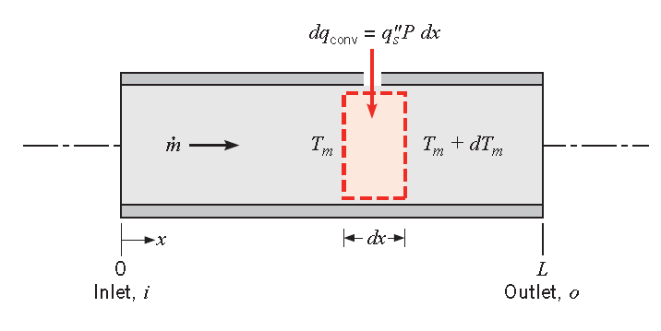
Balanço de energia
Volume de controle infinitesimal:
Variação infinitesimal de energia térmica:

Slide 30
Balanço de energia
Fluxo na superfície constante:
Da forma diferencial, obtém-se:
No caso de uma superfície com a presença de um fluxo térmico constante:

Slide 31
Balanço de energia
Obtém-se desse modo:

Slide 32
Balanço de energia
Temperatura superficial constante
Definindo-se:
Obtém-se a seguinte expressão de conservação:
Que integrada conduz a

Slide 33
Balanço de energia
Para um ponto x qualquer no interior do tubo:
Com relação à taxa de transferência de calor, emprega-se a seguinte expressão:

Slide 34
Balanço de energia
Definindo-se a média logarítmica das diferenças de temperatura

Slide 35
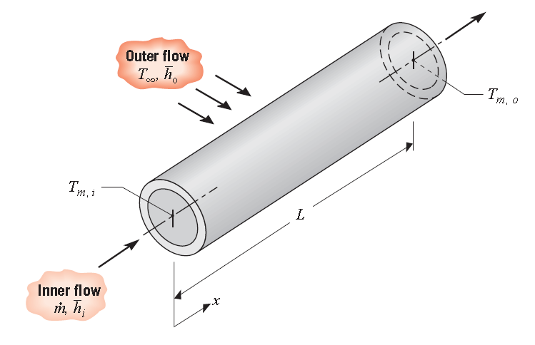
Balanço de energia
No caso de ser conhecida a temperatura de um fluido externo (e não a temperatura superficial do tubo):

Slide 36
Balanço de energia
Nesse caso, tem-se
E a taxa de transferência de calor será:
Sendo o coeficiente global de transferência de calor.

Slide 37
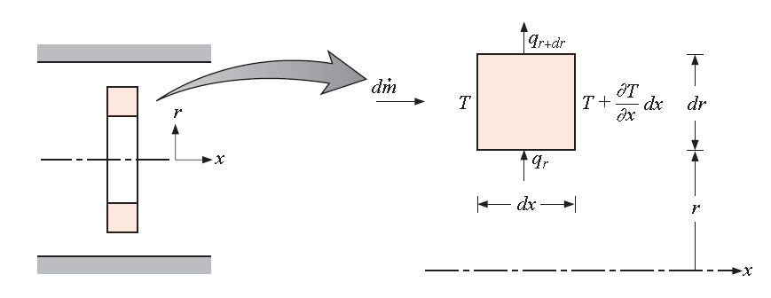
Escoamento laminar em tubos circulares
Região plenamente desenvolvida:
Elemento diferencial no escoamento laminar plenamente desenvolvido:

Slide 38
Escoamento laminar em tubos circulares
Balanço de energia:
Que pode ser escrita como
Pode-se, então substituir as expressões correspondentes à vazão mássica e taxa de transferência de calor na direção radial.

Slide 39
Escoamento laminar em tubos circulares
Além disso, pode-se ainda considerar propriedades constantes, o que conduz a:
Considerando-se a condução axial desprezível e substituindo-se o gradiente de temperaturas na direção axial, bem como a componente axial da velocidade, obtém-se:

Slide 40
Escoamento laminar em tubos circulares
Separando-se em variáveis, integrando-se duas vezes e aplicando-se as condições de contorno adequadas, obtém-se que:
Utilizando-se as expressões para o perímetro e vazão mássica, obtém-se:

Slide 41
Escoamento laminar em tubos circulares
Combinando-se, então, a lei de Newton do resfriamento, obtém-se:
Ou seja,
Verifica-se, então, que para um escoamento laminar e plenamente desenvolvido, em um tubo circular com fluxo térmico superficial constante, o número de Nusselt é uma constante.

Slide 42
Escoamento laminar em tubos circulares
Para condições de escoamento laminar e plenamente desenvolvido em um tubo circular com uma temperatura superficial constante, a suposição de condução axial desprezível é frequentemente razoável. Nesse caso, a equação da conservação da energia apresenta a seguinte forma

Slide 43
Escoamento laminar em tubos circulares
A solução da equação anterior pode ser obtida através de um procedimento iterativo. O perfil resultante não é descrito por uma expressão algébrica simples, mas pode-se mostrar que o número de Nusselt resultante é
Nota-se que tanto para fluxo na superfície quanto para temperatura na superfície constantes, para determinar o h a condutividade térmica deve ser avaliada à T_{m}.

Slide 44
Escoamento laminar em tubos circulares
Região de entrada:
A equação da energia para a região de entrada possui complicadores por haver um termo de advecção radial. Além disso, tanto a velocidade quanto a temperatura dependem de x, assim como de r e o gradiente de temperatura na direção axial não pode ser desprezado.
No entanto, duas soluções diferentes para o comprimento de entrada podem ser obtidas.

Slide 45
Escoamento laminar em tubos circulares
A solução mais simples é para o problema do comprimento de entrada térmica e está baseada na hipótese de que as condições térmicas se desenvolvem na presença de um perfil de velocidades plenamente desenvolvido.
Validade: casos em que a região em que a transferência de calor se inicia é precedida por um comprimento inicial não-aquecido ou no caso de fluidos com números de Prandtl elevados (como óleos).

Slide 46
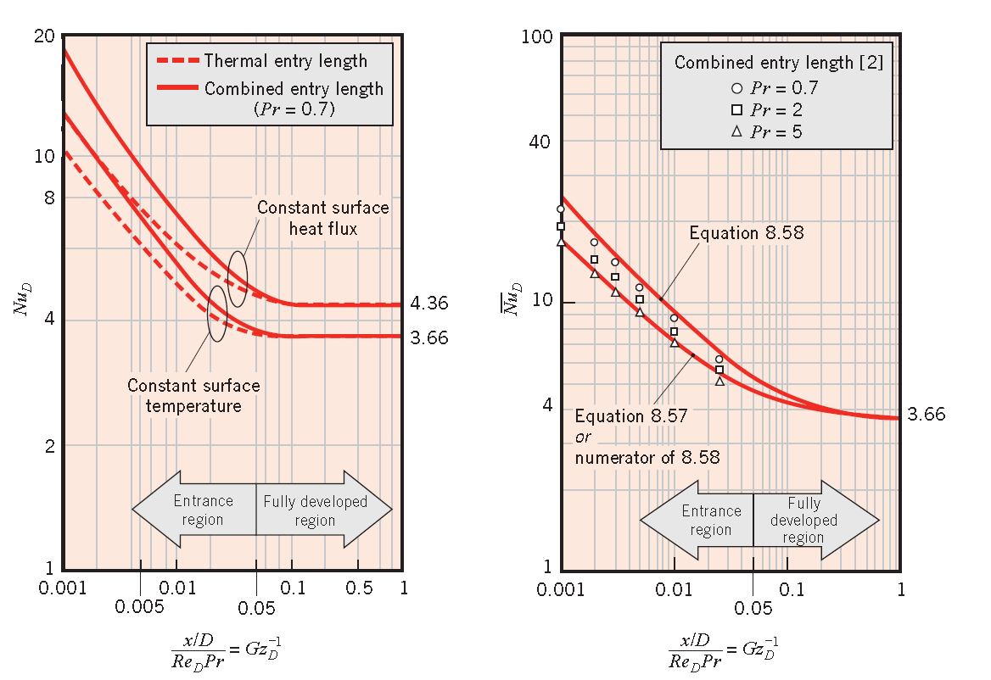
Escoamento laminar em tubos circulares
Outra solução é para o problema do comprimento de entrada combinada, caso no qual os perfis de temperaturas e velocidades se desenvolvem simultaneamente.

Slide 47
Escoamento laminar em tubos circulares
Para a condição comprimento de entrada térmica, associada a uma temperatura na superfície constante, Kays apresenta uma correlação atribuída a Hausen que possui a forma

Slide 48
Escoamento laminar em tubos circulares
Para o comprimento de entrada combinada, uma correlação apropriada foi proposta por Sieder e Tate, possuindo a forma
Para ambas as correlações anteriores, as propriedades são avaliadas para o valor médio das temperaturas médias de entrada e de saída.

Slide 49
Escoamento turbulento em tubos circulares
A análise de escoamentos turbulentos é consideravelmente mais complicada, de modo que a ênfase maior é dada na determinação de correlações empíricas.
Uma expressão clássica para calcular o número de Nusselt local em escoamentos turbulentos plenamente desenvolvidos (fluidodinâmica e termicamente) através de tubos circulares lisos é proposta por Coburn.

Slide 50
Escoamento turbulento em tubos circulares
Empregando-se a analogia para o coeficiente de atrito, tem-se:
E a equação de Colburn apresenta então a forma

Slide 51
Escoamento turbulento em tubos circulares
Uma versão ligeiramente diferente e preferida em relação ao resultado anterior é a chamada equação de Dittus-Boelter:
Sendo n = 0,4 para aquecimento (T_{s} > T_{m}) e n = 0,3 para resfriamento (T_{s} < T_{m}) .

Slide 52
Escoamento turbulento em tubos circulares
As equações anteriores (Colburn e Dittus-Boelter) podem ser empregadas para diferenças de temperaturas (T_{s} ‒ T_{m}) pequenas a moderadas, com todas as propriedades estimadas à T_{m}.
Para escoamentos caracterizados por grandes variações de propriedades é recomendada a equação proposta por Sieder e Tate:

Slide 53
Escoamento turbulento em tubos circulares
Para a expressão anterior, todas as propriedades, exceto μ_{s}, são estimadas à T_{m}.
As três equações anteriores (Colburn, Dittus-Boelter e Sieder e Tate) podem ser utilizadas para condições de temperatura superficial e de fluxo térmico uniformes.
O uso das correlações anteriores, apesar de fácil utilização, pode resultar em erros de até 25%.

Slide 54
Escoamento turbulento em tubos circulares
A correlação de Gnielinski é válida para uma ampla faixa de números de Reynolds, incluindo a região de transição:
O fator de atrito f pode ser obtido por meio do diagrama de Moody ou através de equações que o modelem, como a equação de Miller.

Slide 55
Escoamento turbulento em tubos circulares
Como a região de entrada para escoamentos turbulentos são tipicamente curtos, é frequentemente razoável admitir que o número de Nusselt médio em todo o tubo seja igual ao valor associado ao escoamento plenamente desenvolvido.
No caso de tubos curtos, será superior ao Nusselt da região de escoamento plenamente desenvolvido (Nu_{D,cd}).

Slide 56
Escoamento turbulento em tubos circulares
Tem-se então uma expressão da forma:
Na qual C e m dependem da natureza da entrada (aresta viva ou bocal convergente, por exemplo) e da região de entrada (térmica ou combinada), além dos números de Prandtl e Reynolds.
As propriedades são avaliadas à média aritmética das temperaturas médias.

Slide 57
Escoamento turbulento em tubos circulares
Para metais líquidos (3x10⁻³ ≤ Pr ≤ 5x10⁻²), as correlações anteriores não são válidas.
Para escoamentos turbulentos plenamente desenvolvidos em tubos circulares lisos com fluxo térmico na superfície constante, pode-se empregar a correlação proposta por Skupinski et al.:

Slide 58
Escoamento turbulento em tubos circulares
Analogamente, para temperatura superficial constante tem-se a correlação proposta por Seban e Shimazaki:
Para as duas correlações anteriores, o número de Peclet é dado por:

Slide 59
Tubos não circulares e a região anular entre tubos concêntricos
Como uma primeira aproximação, muitos dos resultados para tubos circulares podem ser empregados com a utilização do chamado diâmetro hidráulico
Sendo A_{tr} a área da seção transversal do escoamento e P o perímetro molhado. Esse diâmetro deve ser utilizado no cálculo de Re_{D} e de Nu_{D}.

Slide 60
Tubos não circulares e a região anular entre tubos concêntricos
Para o escoamento turbulento, pode-se empregar as correlações apresentadas anteriormente.
Para o escoamento laminar, o uso de correlações para tubos circulares é menos preciso, particularmente para seções caracterizadas por cantos vivos.

Slide 61
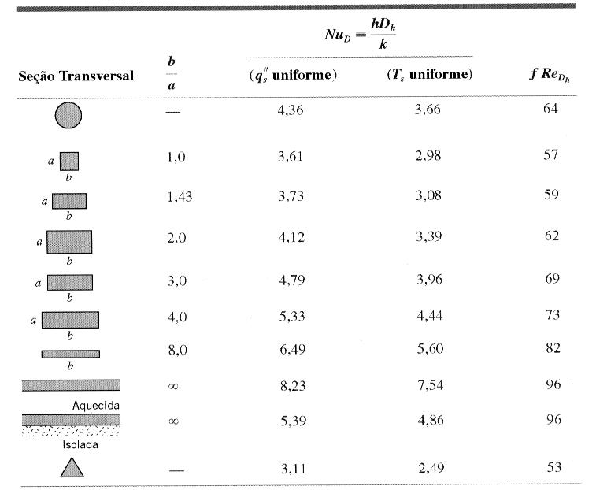
Tubos não circulares e a região anular entre tubos concêntricos
Escoamento laminar plenamente desenvolvido

Slide 62
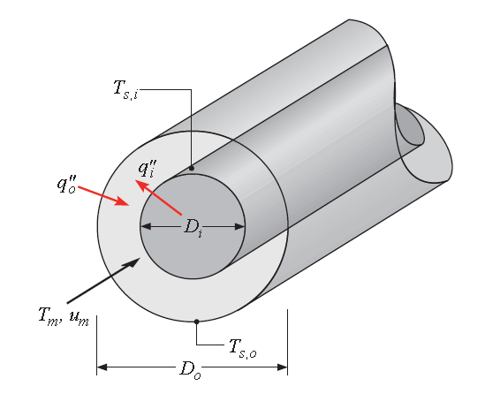
Tubos não circulares e a região anular entre tubos concêntricos
Muitos problemas de escoamentos internos envolvem a transferência de calor em uma região anular entre tubos concêntricos.

Slide 63
Tubos não circulares e a região anular entre tubos concêntricos
O fluxo térmico em cada superfície pode ser avaliado pelas expressões:
E os números de Nusselt correspondentes possuem a forma:

Slide 64
Tubos não circulares e a região anular entre tubos concêntricos
O diâmetro hidráulico é dado por
Para condições de fluxo uniforme em ambas as superfícies, os números de Nusselt podem ser avaliados por

Slide 65
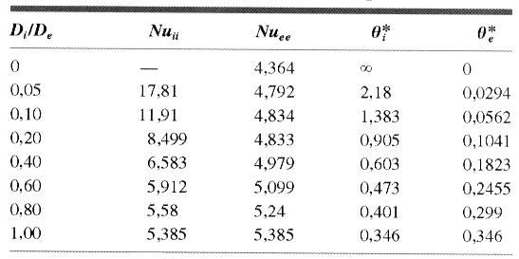
Tubos não circulares e a região anular entre tubos concêntricos
Coeficientes de influência para o escoamento laminar plenamente desenvolvido em regiões anulares com fluxo térmico uniforme

Slide 66
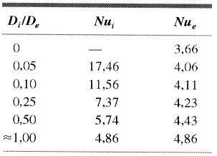
Tubos não circulares e a região anular entre tubos concêntricos
Número de Nusselt para o escoamento laminar plenamente desenvolvido em regiões anulares circulares com uma superfície isolada e outra à temperatura constante.

Slide 67
Intensificação da transferência de calor
Um mecanismo de intensificação do coeficiente convectivo é a introdução de rugosidade superficial, que aumenta a turbulência. Isso pode ser realizado pela inserção de uma mola em espiral, por exemplo.
Alternativamente, pode-se inserir uma fita torcida, que induz um movimento rotacional.

Slide 68
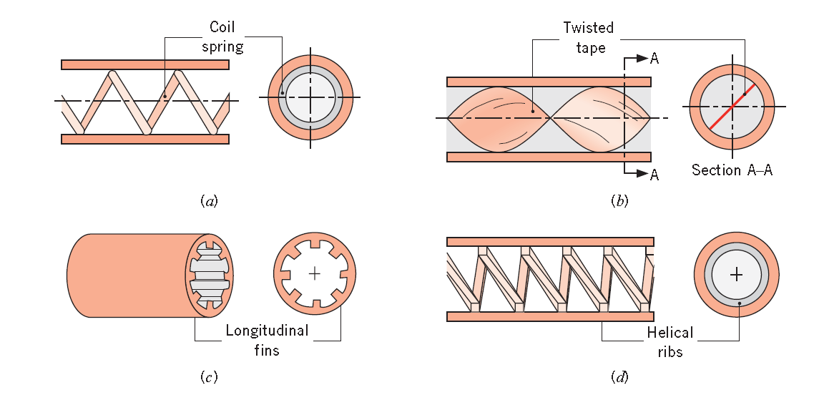
Intensificação da transferência de calor
Pode-se, também, fabricar tubos com sulcos em sua superfície interna; tais sulcos podem ser também encarados como aletas helicoidais ou frisos.

Slide 69
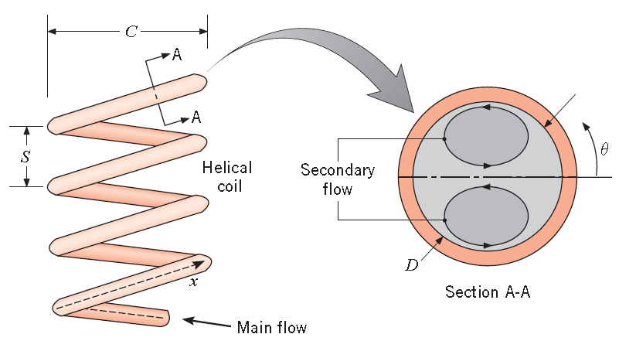
Intensificação da transferência de calor
Outra forma de se intensificar a transferência de calor é obtida fazendo-se com que o tubo adquira uma configuração helicoidal.

Slide 70
Intensificação da transferência de calor
Nesse caso, as forças centrífugas no fluido induzem um escoamento secundário constituído por um par de vórtices longitudinais, o que aumenta a transferência de calor em relação a um tubo reto.
O escoamento secundário aumenta as perdas por atrito e as taxas de transferência de calor. Além disso, o escoamento secundário diminui os comprimentos de entrada.

Slide 71
Intensificação da transferência de calor
Também há uma diminuição na diferença entre as taxas de transferência de calor nos regimes laminar e turbulento, em relação ao que ocorre para tubos retos.
O número de Reynolds crítico correspondente ao surgimento da turbulência em tubo em forma de serpentina, Re_{D,c,serp}, é

Slide 72
Intensificação da transferência de calor
Em escoamento laminar plenamente desenvolvido com C/D ≥ 3, o fator de atrito é

Slide 73
Intensificação da transferência de calor
O coeficiente de transferência de calor pode ser avaliado por uma correlação da forma

